Slide 1
優秀なクラブになることを目指して
Chris Bunch – LION Managing Editor
Sanjeev Ahuja – Chief of Marketing & Membership
Dan Hervey – Brand & Creative Director
Stephanie Morales – Meetings Manager
Notes:
「優秀なクラブになることを目指して」プレゼンテーションにようこそ。

Slide 2


クラブの成功を目指して
（グローバル・メンバーシップ・アプローチ）

Slide 3

人が集まってくることが始まりである。 団結することが進歩である。協力することが成功をもたらす。
- ヘンリー･フォード
3

Slide 4
クラブのグローバル・メンバーシップ・アプローチ
チームを
作る
ビジョンを構築する
計画を
策定する
成功を
収める
1
クラブのリーダーで構成されるチームを作る
2
ビジョンを構築し、ニーズを調査し、目標を設定する
3
目標の達成に向けた計画を立てる
4
成功を収める
4

Slide 5
クラブのリーダーで構成されるチームを作る
現在のリーダー：戦略の策定を遂行および主導できるライオンを特定します。
将来のリーダー：将来リーダーに就任できるライオンを含めます。リーダー職に就いたことがあり、見識の豊かなライオンも、クラブの将来を支援し、関心を持ってくれるはずです。
会員の意見を聞く：クラブのニーズの全体像を把握します。クラブを構成するすべての会員層、小規模なクラブではできる限り多くの会員（既存の会員、新会員、若手ライオン、専門家など）の意見を吸い上げることで、彼らのニーズを把握するとともに、一人ひとりの才能を活かしてください。
5

Slide 6
ビジョンを構築し、ニーズを調査し、目標を設定する
クラブにおける
会員拡大
新たな奉仕の機会によってクラブの活性化を図る
新会員を加えてクラブを若返らせる
指導力育成とクラブ運営を向上させる
クラブの成果を地域の人々に伝える
2
3
1
4
6
Notes:
以下の分野でビジョンを構築し、ニーズを評価し、目標を設定します。
新会員を加えてクラブを若返らせる
新たな奉仕の機会によってクラブの活性化を図る
指導力育成とクラブ運営を向上させる
クラブの成果を地域の人々に伝える

Slide 7

重点項目1
新会員を加えてクラブの活性化を図る
検討すべき質問
会員拡大につながるどのような機会が存在するか？
もっとうまく会員を勧誘するには何が必要か？
私たちのクラブに人々が入会しないのはなぜか？
私たちのクラブに人々が入会するのはなぜか？
7
Notes:
このスライドに書かれた質問について検討し、重要性について話し合っていきましょう。

Slide 8
重点項目2
新たな奉仕の機会によってクラブの活性化を図る
検討すべき質問
クラブの奉仕事業は現在の地域社会のニーズに適っているか？
会員は熱意を持って積極的に奉仕事業に取り組んでいるか？
奉仕の新たなアイディアについて、クラブのリーダーは会員の意見を受け入れているか？
私たちの奉仕事業は新会員を呼び込んでいるか？
8
Notes:
重点項目2は、「新たな奉仕の機会によってクラブの活性化を図る」ことです。

Slide 9
重点項目3
指導力育成とクラブ運営を向上させる
検討すべき質問
クラブ役員は各自の役職に関する研修に参加しているか？
会員は役職に就くよう奨励されているか？
会員はクラブの行事に毎回出席し、参加しているか？
クラブ例会の形式を見直す必要があるか？
9
Notes:
重点項目3は、「指導力育成とクラブ運営を向上させる」ことです。

Slide 10
重点項目4
クラブの成果を地域の人々に伝える
検討すべき質問
クラブはソーシャルメディア（フェイスブック、インスタグラム、ツイッター）を活用しているか？
クラブではEクラブハウスやウェブサイトを設けているか？
一般の人々にどうやって行事の情報を伝えているか？
入会を呼びかける歓迎のメッセージを含めているか？
10
Notes:
重要項目4は、「クラブの成果を地域の人々に伝える」ことです。

Slide 11
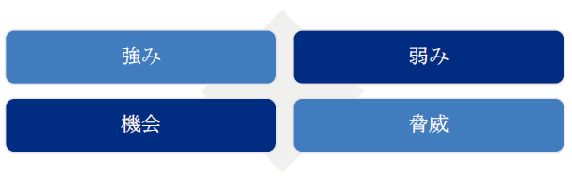
SWOT分析
強みを活かす
弱みを克服する
機会を利用する
脅威の影響を最小限に抑える
11
Notes:
SWOT分析を役立ててニーズを見極め、戦略目標を立てましょう。
強みを活かす
弱みを克服する
機会を利用する
脅威の影響を最小限に抑える

Slide 12

重点項目の推進に役立つリソース
12

Slide 13
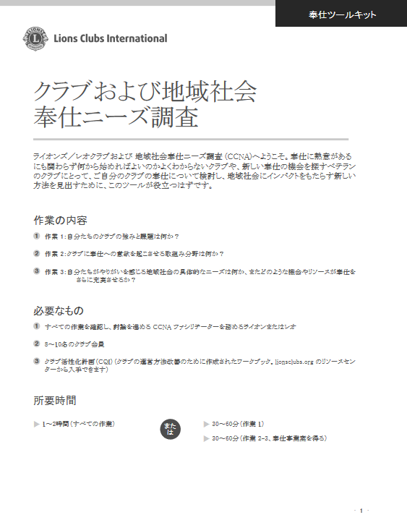



リソース
13
Notes:
クラブおよび地域社会ニーズ調査 – 推奨される作業を示すことを意図したもので、クラブがその奉仕についてじっくり考えた上で、地域社会にインパクトを及ぼす新しい方法を発見するために役立ちます。
あなたのクラブ、あなたのやり方で – このガイドには、クラブが十分に計画されたクラブ例会をカスタマイズして開催し、実施して楽しみ、友情と会員の満足度を高めるために役立つ手順が段階的に示されています。
クラブ活性化計画 – このリソースは、クラブが継続的な改善を行う方法を模索するために役立ち、年間計画のツールとしても利用できるシンプルなものです。全会員の参加を推奨しています。
クラブ会員委員長ガイド – 会員委員長が現会員と新会員の両方を支援し、彼らがクラブの一員として有意義でインパクトが大きくやりがいのある体験を持てるようにするために役立ちます。

Slide 14



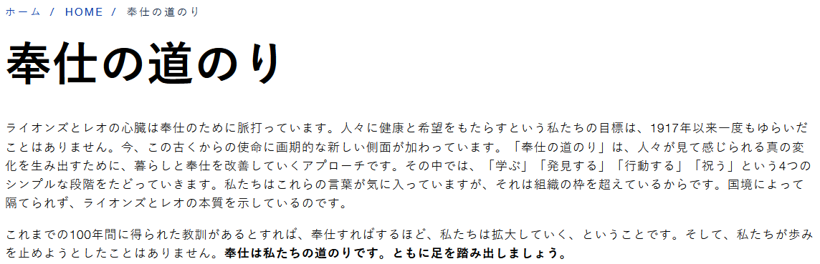
リソース
14
Notes:
会員満足度向上ガイド - クラブ会員の満足度を向上させるための3段階のプロセスを概説し、会員の満足度を阻害する一般的な要因について、いくつかヒントを紹介しています。
誘ってみよう！新会員勧誘ガイド：新会員を勧誘し、クラブの発展を効果的に管理するプロセスを、クラブが踏めるよう設計されています。
マーケティング委員長ガイド：さまざまなメディアに働きかける上でのヒント、メッセージを報道価値のあるものにするためのアイディア、各地のクラブが利用できるようライオンズ・インターナショナルが用意しているリソースの入手方法などが含まれています。クラブ健康診断：会員拡大を追跡するために役立ちます。
奉仕の道のり：「学ぶ」「発見する」「行動する」「祝う」という4つのシンプルな段階をたどっていきます。

Slide 15

リソース
15
Notes:
クラブのためのトラブルシューティング・ガイドは、一般的なクラブの問題を特定し、可能な解決策のリソースを提供するものです。

Slide 16
目標を設定
16
Notes:
目標を設定する方法について話し合っていきましょう。

Slide 17
S
M
A
R
T
S
M
A
R
T
pecific（具体的）
Easurable
（測定可能）
Ctionable
（実行可能）
Ealistic
（現実的）
ime bound（期限付き）
目標は可能な限り具体的であるべき。
目標は指標と進捗度を測定できるものであるべき。
目標はそれぞれ達成可能でなければならない。
いつまでにどこまで進めるかをまとめたスケジュールを持つべき。
取り組みがいのある難しいものであっても、非現実的ではない。

Slide 18
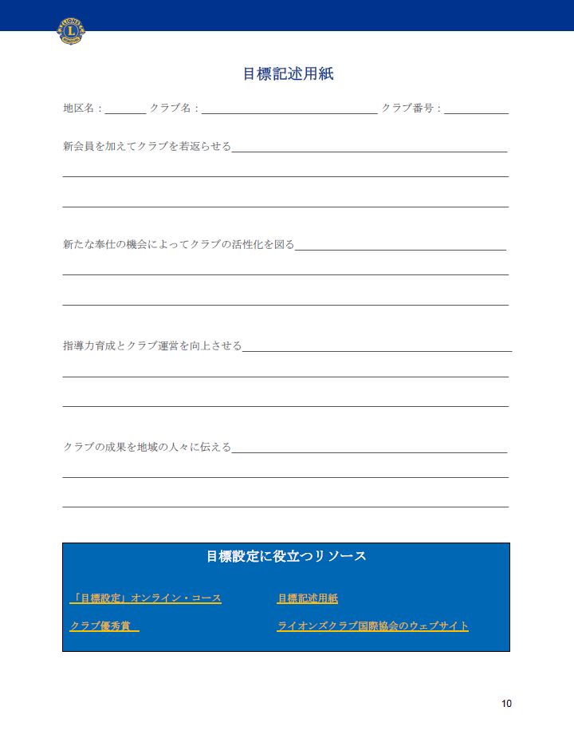

aa
目標記述用紙
18
Notes:
この用紙を役立ててクラブの目標を設定するよう、クラブに奨励してください。

Slide 19
目標の達成に向けた
計画を立てる
19

Slide 20
目標の達成に向けた計画を立てる
項目ごとに
何を？(目標文)
どうやって？（行動手順）
いつ？（完了期限）
誰が？（責任者）
確認方法は？（どうやって完了を知るか）
目標の達成に向けて踏むべき手順をまとめることで行動計画を立てます。
この計画には、目標が達成される方法（行動手順）、各手順の完了期限、責任者、完了を確認できる方法がまとめられます。「行動計画ワークシート」は、各目標の達成に向けた計画を立案する際に利用できるツールです。個々の目標に関する計画を合わせたものが、クラブのビジョンを構成します。
20

Slide 21
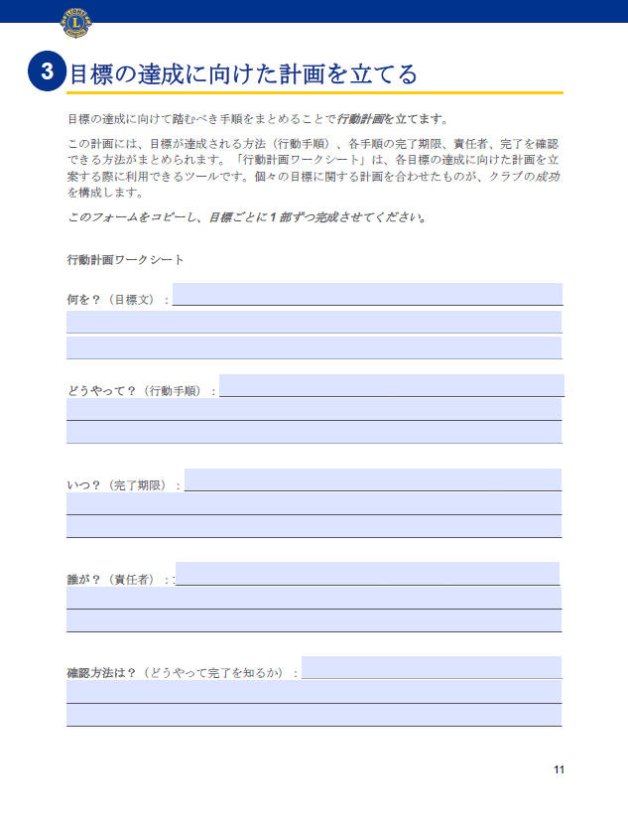
aa
行動計画
ワークシート
このフォームをコピーし、目標ごとに1部ずつ完成させる
21

Slide 22
成功を収める
22
Notes:
成功を収める方法について、じっくり話し合っていきましょう。

Slide 23
成功を収める
分かち合う
支援する
表彰する
評価する
変更
する
成功するには：
分かち合う
支援する
表彰する
評価する
変更する
23
Notes:
（プレゼンターごとに箇条書きの項目を1つずつ担当する（下記）。他のプレゼンターが適宜助言を加えてもよい。）
分かち合う：クラブのビジョンをすべてのクラブ会員と分かち合うことで、クラブが達成したい目標とその達成に向けて各自が果たすべき役割を、全員が認識できるようにしてください。会員がクラブの成功への当事者意識を持つことは、あらゆるクラブの健康と活力にとって不可欠です。
支援する：会員が成功するために必要なリソースを確保できるようにすることで、彼らが計画に責任を持てるよう支援します。会員が支援されていると感じ、必要としている助言を受けることができるよう、リーダーは常に彼らの状況を把握しておくべきです。
表彰する：会員が自分は評価されていると感じ、正しい方向に進んでいると認識できるよう、節目が達成される度に彼らを表彰するようにしてください。千里の道も一歩から始まります。頻繁に自信を与えれば、会員は意欲と熱意を持ち続けるようになるはずです。自分たちの成功を秘密にしておくことはありません！地域の人々に成果を伝えることで、同じ志を持つ人々を参加させ、会員候補を呼び込みましょう！
評価する：計画を定期的に評価することも重要です。状況が変われば、計画の見直しが必要になるかもしれません。最初のビジョンを構築することは、ほんの始まりに過ぎません。定期的に進捗度を測定し、クラブ会員にフィードバックを求めることで、ビジョンの有効性と適切性を維持してください。そうすれば、皆さんの望む成果が実現されることになるでしょう。
変更する：計画を変更することを恐れてはなりません。変更は計画の適切性を維持する機会になるからです。定期的に計画を見直し、ニーズを調査し、行動手順を改善すべきです。決定には常に会員を参加させ、彼らが責任を持って取り組み続けるようにしてください。

Slide 24

忘れずに表彰を
24
Notes:
クラブの成果を祝うことは重要です。（ここでスピーチを行ってもよい。）

Slide 25


忘れずに表彰を
ライオンズSHOPでは、賞状、楯、その他の表彰用品を簡単に注文できます。クラブ用品についてご質問がある場合には、OSEAL調整事務局OSEAL@lionsclubs.orgまでご連絡ください。
25
Notes:
ライオンズSHOPでは、ライオンズを称える表彰用品を簡単に入手できます。豊富な品揃えの中からお選びいただけます。

Slide 26
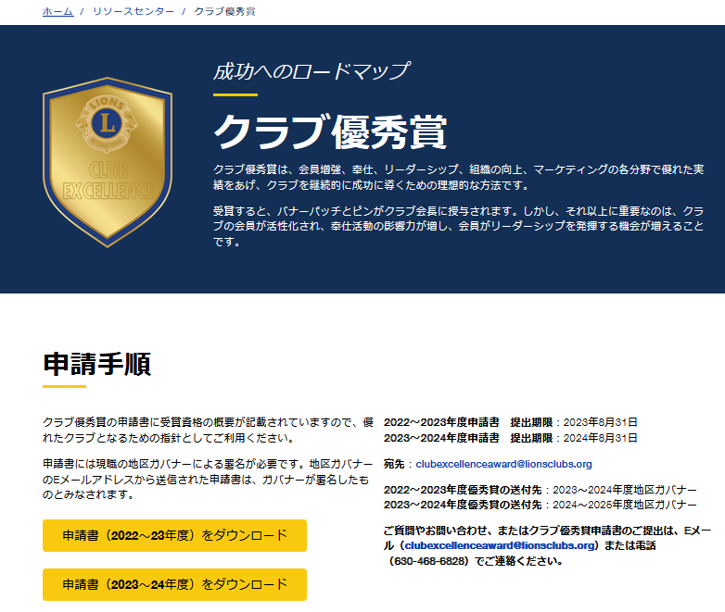
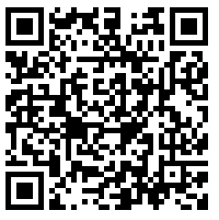
クラブ優秀賞
26
Notes:
クラブ優秀賞は、クラブがその取り組みに対して表彰を受ける絶好の方法です。これは、「クラブ優秀賞」のトップページです。申請書や役立つリソースはここで入手できます。このウェブページには、受賞要件に沿ったセクションが設けられています。

Slide 27
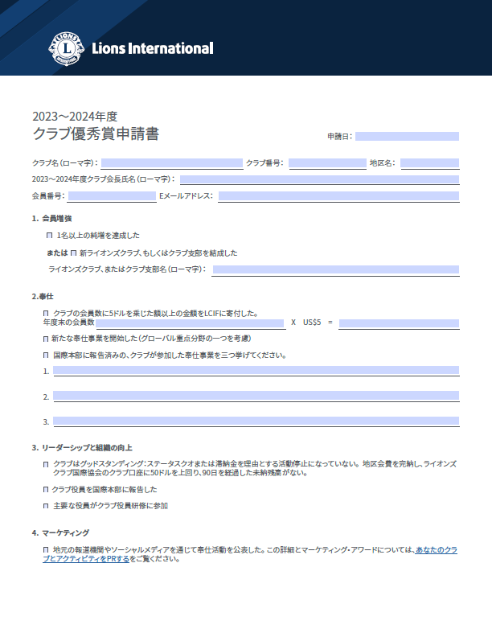
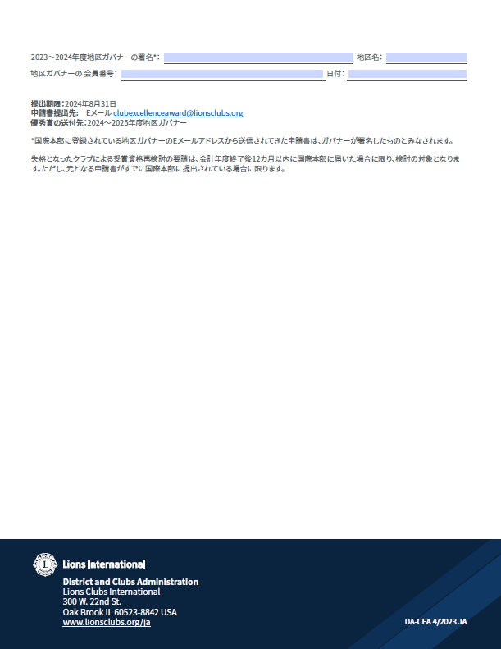


クラブ優秀賞
ピン
バナーパッチ
27
Notes:
受賞を目指せば優秀なクラブへのロードマップになるため、年度が始まる度にこの申請書を確認すべきです。受賞要件は4つの分野を焦点としています。
クラブは年度初めに申請書を確認し、優秀なクラブとなるためのロードマップとして活用するとよいでしょう。
会員拡大：1名以上の純増を達成した または ライオンズクラブ、レオクラブ、もしくはクラブ支部の新規結成を達成した
奉仕：クラブの会員数に5ドルを乗じた額以上の金額をLCIFに寄付した。新たな奉仕事業を開始した（グローバル重点分野を考慮すること） 国際本部に報告済みの、クラブが参加した奉仕事業を三つ挙げてください。
リーダーシップと組織の向上：クラブがグッドスタンディングである（ステータスクオや滞納金を理由とする活動停止処分ではない、すなわち地区会費を完納し、ライオンズクラブ国際協会のクラブ口座に、50ドルを上回り90日を経過した未納残高がない。）クラブ役員を国際本部に報告した 主要役員がクラブ役員研修に参加した
マーケティング：地元の報道機関やソーシャルメディアを通じて奉仕活動を公表した
1月1日よりも前に結成されたクラブは受賞対象となります。

Slide 28
国際本部連絡先情報
Eメール：pacificasian@lionsclubs.org
ウェブページ：
https://www.lionsclubs.org/ja/resources-for-members/resource-center/improving-club-quality
Notes:
地区及びクラブ行政部のスタッフがいつでもお手伝いさせていただきます。このスライドの連絡先までお問い合わせください。
それでは、何かご質問があれば、この時間にお答えいたしましょう。

Slide 29
ありがとうございました！
29

